Slide 1
AJOUTER DES OFFRES A PARTIR DE FICHES MANUSCRITES http://emplois.rotary1680.org
ETAPE PAR ETAPE
DONNÉES ADMINISTRATEUR
LOGIN RCCPHA
Mot de passe RCCPHA228437

Slide 2
Se connecter au site et cliquer sur connexion

Slide 3
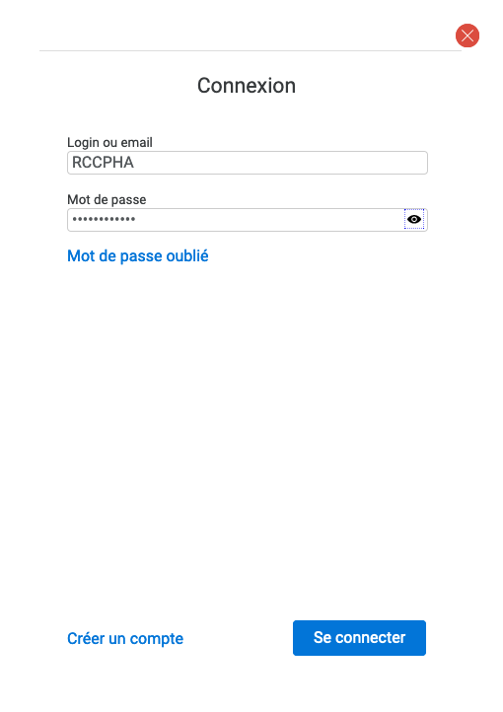
Saisir Login et Mot de passe administrateur
PUIS CLIQUER SUR SE CONNECTER

Slide 4
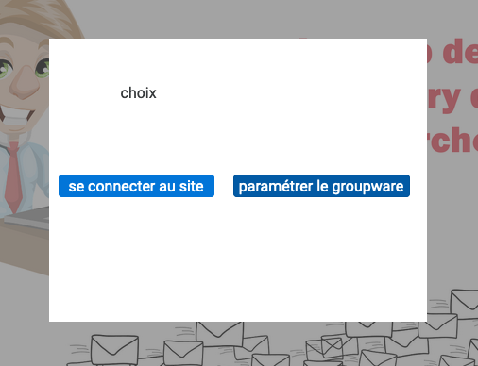
Cliquer sur« paramétrer le groupware »

Slide 5
Cliquer sur « Ajouter un utilisateur »

Slide 6
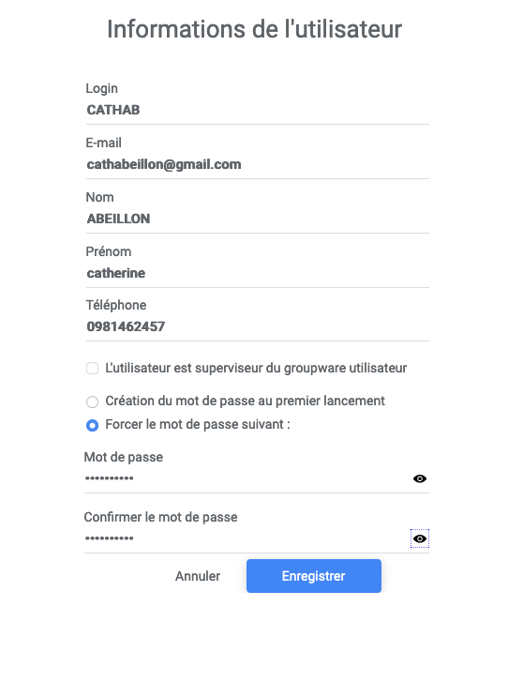
Saisir les données utilisateur
PUIS CLIQUER SUR ENREGISTRER

Slide 7
Le message suivant apparaît
CLIQUER SUR OK

Slide 8
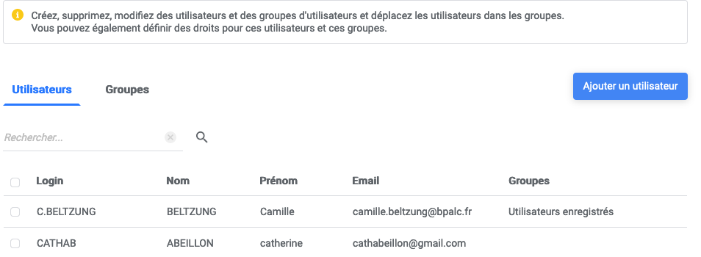
L’utilisateur apparaît alors avec « groupes » vierge

Slide 9
Sélectionner l’utilisateur créé puis cliquer sur Groupes de l’utilisateur
2
1

Slide 10
Cocher « Utilisateurs enregistrés » et Valider
1
2

Slide 11
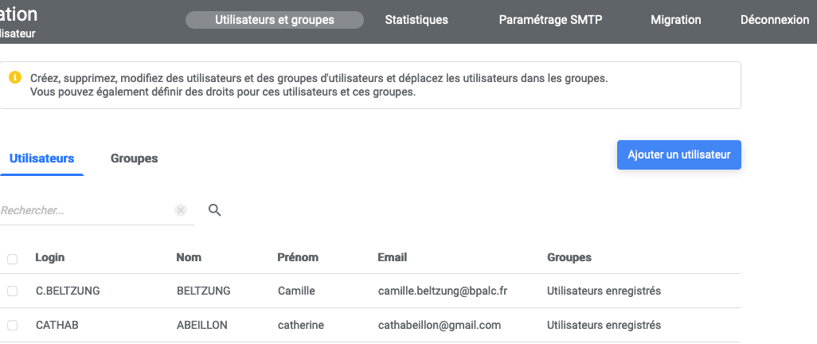
l’utilisateur est enregistré cliquer « Déconnexion » pour saisir les offres
2
1

Slide 12
Se connecter à nouveau en tant qu’utilisateur créé cliquer sur Connexion

Slide 13
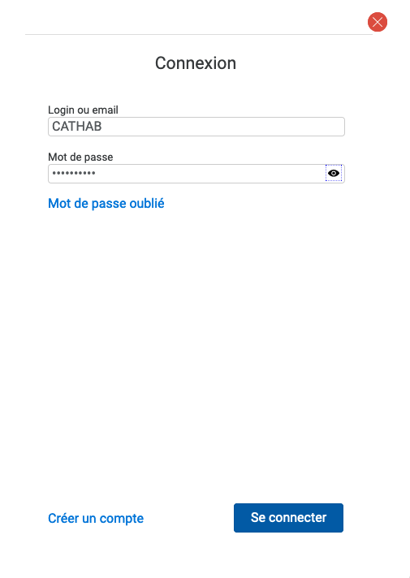
Saisir Login et Mot de passe utilisateur créé
PUIS CLIQUER SUR SE CONNECTER

Slide 14
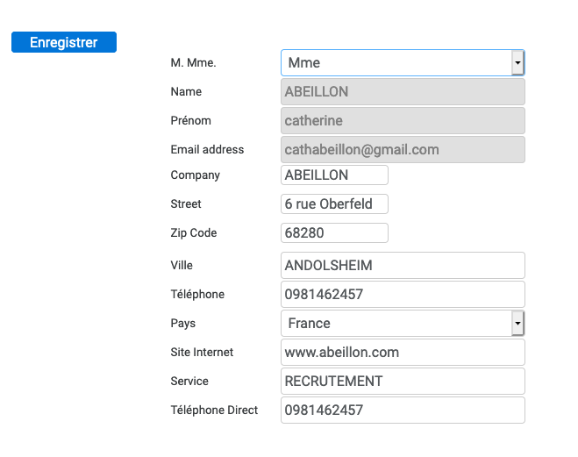
Saisir les informations utilisateur
PUIS CLIQUER SUR ENREGISTRER

Slide 15
Cliquer sur « nouvelle offre d’emploi » pour saisir l’annonce

Slide 16
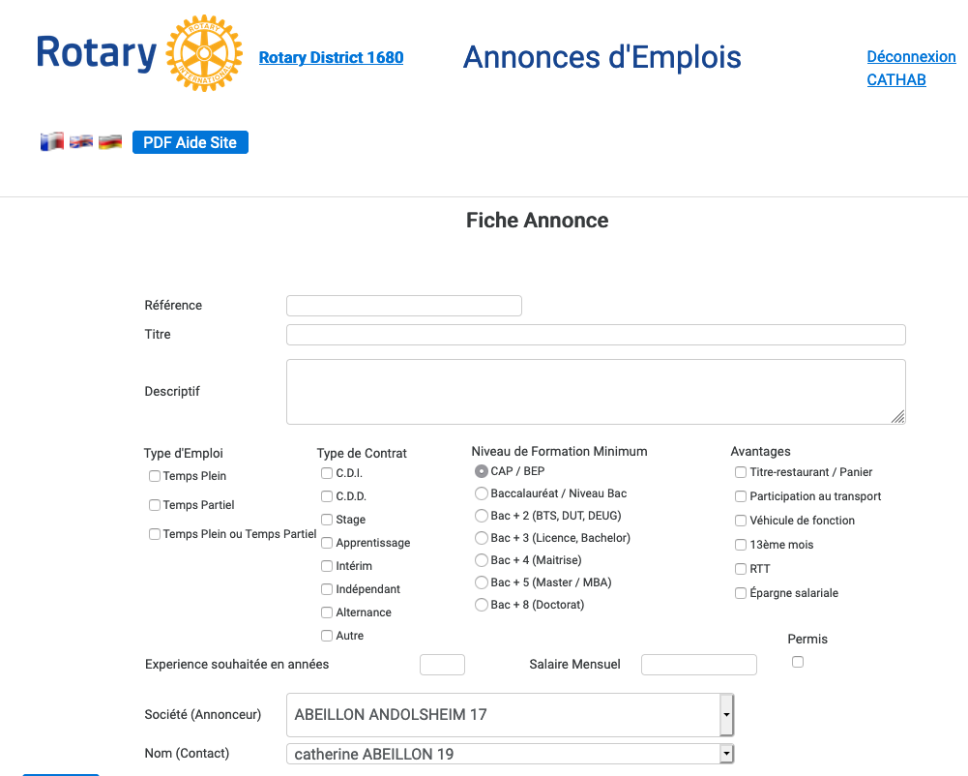
Saisir les informations relatives à l’annonce
PUIS CLIQUER SUR VALIDER
NB :
Référence est interne à la société
Le salaire mensuel est le brut
Si permis exigé donner le type de permis exigé dans le descriptif de l’annonce
Si plusieurs postes identiques saisir plusieurs fois la même annonce

